Slide 1
Управление памятью
Захаров Иван,
ДНК им. В.А. Витязевой

Slide 2
Указатели

Slide 3
Определение {
1
2
3
4
5
1
Ул. имени Линуса Торвальдса
1 | 2 | 3 | 4 | 5
…7AA391 | …7AA392 | …7AA393 | …7AA394 | …7AA395
0x4 | … | 0x…7AA391 | … | …

Slide 4
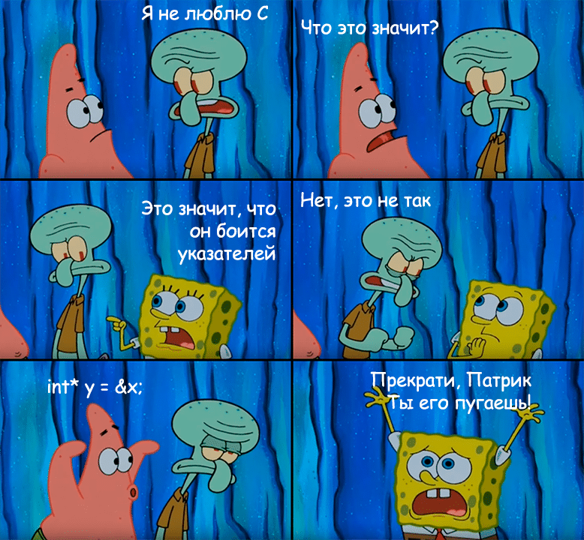
Определение {
Указатели – это целые числа (int), значением которых служат адреса других объектов (переменных, констант, указателей) или функций.
int – тип объекта на который указываем
* - эта переменная будет указателем
& - адрес переменной
var | *pvar
…7AA390 | …7AA394
0x4 | 0x…7AA390

Slide 5
Операции с указателями {
01
Присваивание адреса
int var = 4;
void *pvar = &var;
В данном случае можно будет узнать только адрес, но не изменить данные, т.к. был указан тип void.
02
Разыменование (получение данных объекта, на который указываем)
int *pvar = &var;
int a = *pvar;
*имя_указателя – операция позволяет получить объект по адресу, который хранится в указателе.
03
Нулевые указатели
В качестве альтернативы nullptr можно также использовать NULL или просто 0.
void *pvar = nullptr;

Slide 6
Операции с указателями {
04
Присвоение указателю другого указателя
int var = 4;
int *pvar = &var;
int *ppvar = pvar;
Оба указателя будут указывать на одну и ту же ячейку памяти.
05
Операции сравнения
К указателям могут применяться операции сравнения >, >=, <, <=,==, !=. Операции сравнения применяются только к указателям одного типа. Для сравнения используются номера адресов.

Slide 7
Пример. Используя один указатель изменить значение переменных a и b на число 10. Результат вывести на экран.
Вывод

Slide 8
Указатели на функции {
Указатель на функцию (function pointer) хранит адрес функции. По сути указатель на функцию содержит адрес первого байта в памяти, по которому располагается выполняемый код функции.
тип – это тип возвращаемый функцией;
имя_указателя – псевдоним по которому мы будем обращаться к указателю;
параметры – типы каждого параметра, которые должна принять функция.
тип (*имя_указателя) (параметры);

Slide 9
Пример. Написать простую программу-калькулятор.
В функцию calculate передается в качестве параметра указатель на другую функцию, которая определит какой тип операции совершит основная функция.
Вывод

Slide 10
Где используются указатели {
Итерация по массиву.
Динамическое выделение памяти.
Передача большого количества данных без копирования.
Передачи одной функции в качестве параметра другой функции.
…

Slide 11
Ссылки

Slide 12
Операции с указателями {
Cсылка - это альтернативное имя для объекта. Для определения ссылки применяется знак амперсанда &.
тип &ссылки = переменная;
Важно! Ссылка обязательно должна указывать на какое-то значение в памяти!
int var = 4;
int &rvar = var;
int &rvar;
int &rvar = 10;

Slide 13
Пример. С помощью подпрограммы увеличить целое число на 1.
Копирование | Указатели | Ссылки
#include <iostream> void inc(int a) { a++; } int main() { int a = 3; inc(a); std::cout << a; } | #include <iostream> void inc(int* a) { (*a)++; } int main() { int a = 3; inc(&a); std::cout << a; } | #include <iostream> void inc(int& a) { a++; } int main() { int a = 3; inc(a); std::cout << a; }
В результате работы программы на экран будет выведено число 3.
В результате работы программы на экран будет выведено число 4.
В результате работы программы на экран будет выведено число 4.

Slide 14
Сравнительная характеристика ссылок и указателей {
Указатели | Ссылки
Содержат адрес переменной | Ссылаются на существующую переменную
Могут быть приравнены к 0 | Не могут содержать 0 в качестве значения
Не обязательно инициализировать при объявлении | Объявление без инициализации невозможно
Имеют собственный адрес в памяти | Делят один и тот же адрес памяти с объектом, на который ссылаются

